Slide 1

HACKATHON 2026 · 桌面应用赛道
桌面奶蛙
一只住在你桌面上的电子室友
纯 Python 单文件 13,199 行 / 596 KB / 零 UI 框架
37 项右键交互 7 个小游戏 / 16 个成就 / 5 章剧情
它不弹窗、不抢焦、不催你 —— 就在角落里，安安静静陪着你。
Notes:
开场 30 秒：
· 大家好，我们做的是「桌面奶蛙」—— 一只住在你桌面上的电子室友。
· 先给三个数字：单文件 13,199 行纯 Python，37 项右键交互，7 个小游戏。
· 没有用任何 UI 框架，拷给别人就是一个 .py 文件。

Slide 2
为什么做这个
桌面宠物，为什么大多活不过三天？
① 太吵
② 太空
③ 太贵
整屏乱走、弹窗刷存在感
新鲜感一过就想关掉
翻来覆去就三五个动作
第二天没有新东西可看
好看的要买素材 / 订阅
自己养又没内容撑住
所以我们的判断是：一只桌面宠物能不能活下来，不取决于它多会卖萌，而取决于它能不能长期提供「不打扰的陪伴」。
不打扰
有内容
真桌面
学会沉默，是宠物的第一课
每天都能发现一点新东西
住进你的桌面，而不是一个窗口里
02
Notes:
讲痛点要讲「活不过三天」：
· 太吵：乱走乱跳，第一天好玩，第三天就想关掉。
· 太空：动作就那几个，没有新内容可看。
· 太贵：好看的要付费订阅。
· 所以我们把「骚扰」当 bug 来治，把「不打扰的陪伴」当核心指标。

Slide 3
产品定义
它不是游戏，是「桌面上的第二个自己」
目标用户
它提供的价值
写代码 / 写稿 / 上网课的人
一天 8 小时面对屏幕，需要一点
「有人在场」的错觉，但不要打扰。
情绪价值：随时可以摸一下的活物
使用价值：时钟 / 天气 / 网速 / 待办 / 提醒
内容价值：养成、探险、小游戏、AI 聊天
和市面上的桌面宠物比
交互深度
菜单 5~8 项
37 项，含嵌套面板与独立窗口
内容量
几个动作循环
5 大系统 / 7 游戏 / 16 成就 / 5 章剧情
AI 能力
多数没有
接大模型 + 本地记忆库（记得你生日）
部署方式
需要装客户端
单个 .py，双击即跑，可离线装依赖
03
Notes:
产品定义用一句话讲清：
· 它不是游戏，是桌面上的第二个自己。
· 三类价值：情绪（可以摸的活物）、实用（时钟/天气/待办）、内容（养成/探险/游戏/AI）。
· 对比表这行可以点一句：别人 5~8 项菜单，我们 37 项。

Slide 4
怎么做的
架构：一个文件，六层职责
内容系统
养成 / 探险 / 7 游戏 / 图鉴 / 剧情 / 天赋 / 扭蛋
为什么坚持单文件
· 双击就能跑，不用配环境
· 拷给别人 = 拷一个文件
· 没有包管理 / 版本地狱
· 改起来只在一个文件里找
· 答辩时能现场翻源码
代价是要自己管分层，
所以用「# ==== 章节 ====」
把 13k 行切成 20 多段。
交互层
37 项菜单 · 独立 Toplevel · 拖拽 / 悬停 / 长按 / 滚轮
状态机
饥饿 心情 精力 亲密度 无聊 → 行为决策（40ms tick）
呈现层
SpriteRenderer：缩放 / 翻转 / 倾斜 / 灰化 / 躺姿
窗口层
无边框 + 置顶 + 颜色键透明 + 点击穿透 + 双屏适配
素材层
15 张 webp/gif → 抠背景 → 统一尺寸 → 磁盘缓存
04
Notes:
架构讲「分层」而不是「文件大」：
· 六层：素材 → 窗口 → 呈现 → 状态机 → 交互 → 内容。
· 为什么单文件：双击就跑、拷一个文件给别人、不用配环境。
· 代价是自己管分层，所以用章节注释把 13k 行切成 20 多段。

Slide 5
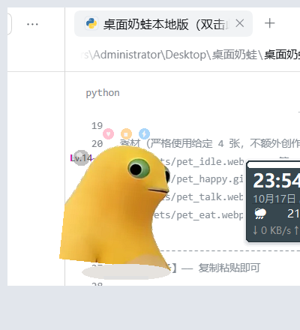
核心技术 01
怎么让一只蛙「浮」在桌面上？
tkinter 没有逐像素透明。我们的做法：给窗口指定一个「绝不出现在素材里」的
颜色当色键，系统会把这种颜色当透明，而且该像素区域连鼠标都能一并穿透。
KEY_COLOR = "#ff00fe" # 素材里绝不会出现的怪色
root.wm_attributes("-transparentcolor", KEY_COLOR)
canvas.configure(bg=KEY_COLOR)
# 色键像素 → 透明 + 可点透
# 蛙身像素 → 正常响应点击
踩过的坑
▸ 蛙身可点、四周可透：鼠标能直接点到下面的代码
· 色键色若和素材撞色 → 蛙身上出现「洞」
· 所有元素必须画在 Canvas 上，用 Frame 包一层就露出色块
· 置顶要定期重设，否则会被全屏应用压下去
结果：桌宠不再是「一个窗口」，而是桌面上的一张便利贴 —— 它下面的一切照常工作。
05
Notes:
技术亮点 1，评委最爱问实现细节：
· tkinter 没有逐像素透明，我们用颜色键 -transparentcolor。
· 关键点：色键像素不只透明，还能「点透」—— 鼠标直接点到下面的代码。
· 坑：色键要和素材撞色检查；所有元素必须画在 Canvas 上，包 Frame 就露色块。

Slide 6





核心技术 02
15 张素材，撑起一整套表情系统
每张素材上线前都要过一遍管线：识别背景 → 抠掉 → 按「脚底线」对齐 → 缓存到磁盘。
① 读入
② 抠背景
③ 对齐
④ 缓存
webp / gif 首帧
（gif 拆多帧）
取四角主色算色差
阈值判透明
统一高度、贴底对齐
换素材不跳
算一次存磁盘
二次启动 < 100ms
待机
吃东西
开心
然后：缺的帧自己「长」出来
只有 1 张 idle 静态图，但待机不能像石头。
按正弦曲线做 −3% ~ +2% 的纵向缩放 + 轻微上下位移，程序化生成 6 帧呼吸动画。
0 额外美术资源，换来「活的」待机。
思考
趴睡
满心情
▸ 同一套渲染器：换素材即换表情，姿势 / 朝向 / 情绪都能复用
06
Notes:
技术亮点 2：
· 15 张素材，每张过管线：抠背景（四角主色色差）、按脚底线对齐、磁盘缓存。
· 最得意的点：只有 1 张静态图，用正弦缩放程序化生成 6 帧呼吸动画，零额外美术资源。
· 现场可以让大家盯着看呼吸 —— 不放大几乎看不出来，但它是「活的」。

Slide 7
核心技术 03
怎么让它「活着」却不「烦人」？
宠物最难的不是会做多少动作，而是知道什么时候不该动。我们把「骚扰」当成 bug 来治。
饥饿
心情
精力
亲密度
无聊
0-100
0-100
0-100
0-100
0-100
低于 20 会喊饿
影响表情与台词
决定打盹 / 探险
解锁抱抱与剧情
高了才主动找你
「不打扰」的具体参数（都是调出来的）
权重表决定「它此刻做什么」
TICK_MS = 40 # 25 FPS 主循环
IDLE_DECIDE_INTERVAL = (14,30) # 自主决策间隔（原 4~9s）
IDLE_WALK_WEIGHT = 1 # 散步权重（原 4）
IDLE_NAP_WEIGHT = 4 # 打盹权重（原 1）
IDLE_SELFTALK_RATE = 0.35 # 自言自语概率（原 0.65）
每一轮决策按权重抽一个动作：
打盹 4 / 发呆 2 / 散步 1 / 自言自语 1
结果：它会长时间安静地趴着，偶尔挪一下、看你一眼，而不是在屏幕上疯跑。
—— 陪伴感来自「它还在」，不是「它在闹」
07
Notes:
这页最容易被记住：
· 五个数值：饥饿 / 心情 / 精力 / 亲密度 / 无聊。
· 待机决策间隔从 4~9 秒调到 14~30 秒，散步权重 4→1，打盹权重 1→4。
· 一句话：陪伴感来自「它还在」，不是「它在闹」。

Slide 8
玩法全景
一只奶蛙的一天
08:00
12:30
18:00
23:00
起床
摸鱼
出去玩
日记
系统状态播报：CPU / 内存 / 电量
顺手提醒你今天要做什么
玩一局俄罗斯方块 / 扫雷 / 打砖块
每日限次，防止沉迷
短途 / 中途 / 长途 / 过夜
带回材料、稀有物品、藏宝图
自动生成今天的日记
「今天你摸了我 12 次」
除了「一天」，还有「一年」
四季换地面色（春樱 / 夏绿 / 秋叶 / 冬雪）· 节日彩蛋（元旦 / 情人节 / 国庆 / 圣诞）
等级 1→30 经历幼年 / 少年 / 成年三种形态 · 5 章剧情随亲密度与等级解锁
08
Notes:
玩法全景，用「一天」串起来：
· 早上播报系统状态；中午摸鱼玩一局；傍晚出去探险；深夜写日记。
· 再补一年维度：四季、节日、三个成长形态、5 章剧情。

Slide 9
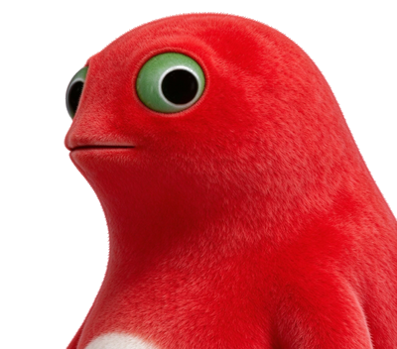
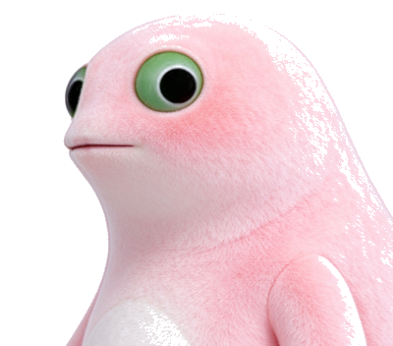

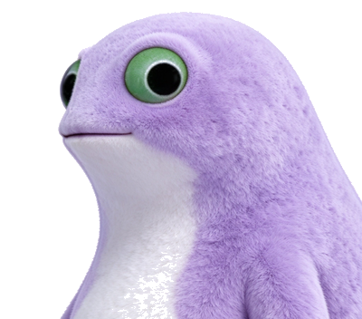
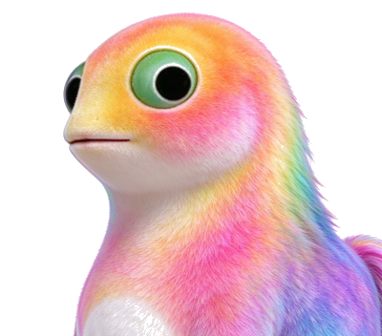
玩法 01
养成：从「喂饱」到「有羁绊」
五维状态
喂养靠道具
5 款扭蛋皮肤（换装预览里展示）
每条都有可见反馈，低到阈值会自己开口
只能用背包里的东西喂，想吃先赚金币
热情苹果红
5%
樱花桃粉
5%
送礼涨羁绊
换装小屋
送对 +3~8 亲密度，送错它会「哼」一声
8 件装扮 + 5 款皮肤，全部靠扭蛋获得
晴空海豚蓝
5%
香芋薰衣草紫
5%
天赋树
小窝布置
彩虹渐变
1%
9 个天赋分 3 支，按等级解锁，改变收益
3 件家具会真画在桌面（垫子/台灯/帐篷）
▸ 抽到重复给 30 金币 —— 抽不到也不亏
其余 79% 按 60/30/10 分给装扮三档（普通/稀有/史诗）
09
Notes:
养成讲「羁绊」而不是数值：
· 喂食只能用背包里的东西 —— 想吃就得先赚金币，形成闭环。
· 送礼涨亲密度，送错它会「哼」一声（小细节，现场可以演）。
· 扭蛋只出装扮/皮肤，不能花钱买；抽到重复给 30 金币兜底。

Slide 10
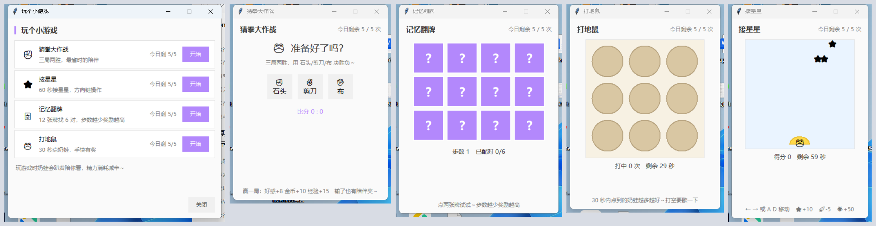
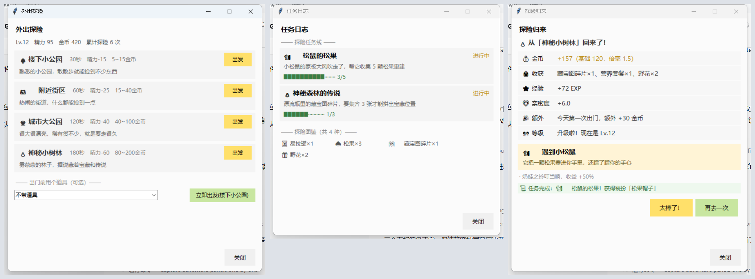
玩法 02
探险与 7 个小游戏
外出探险：挂机也有回报
4 个地点（公园 / 街道 / 大公园 / 森林）× 4 档时长
（短途 30s / 中途 10min / 长途 1h / 过夜）
消耗精力，带回材料、稀有物品、藏宝图碎片；
回来后会有「旅行见闻」气泡，讲路上遇到什么。
7 个小游戏，都和宠物状态联动
猜拳
接金币
翻牌记忆
打地鼠
俄罗斯方块
扫雷
打砖块
▸ 游戏直接画在宠物窗口的 Canvas 里，不额外开窗
赢了：心情 + / 金币 + / 概率出稀有道具
输了呢？奶蛙会鼓励你，而不是嘲讽你。
每个游戏 3 次 / 天 —— 这是「宠物」，不是「游戏机」
▸ 探险回来会带回材料与稀有物品，藏宝图碎片可拼成完整地图
10
Notes:
探险 + 小游戏：
· 探险 4 地点 × 4 时长，最短 30 秒、最长过夜，挂机也有回报。
· 7 个游戏：猜拳/接金币/翻牌/打地鼠/俄罗斯方块/扫雷/打砖块。
· 每个游戏 3 次/天 —— 这是宠物，不是游戏机。

Slide 11
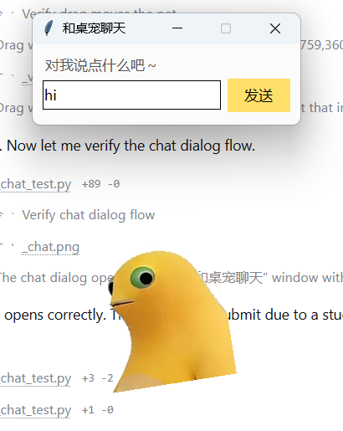
玩法 03
AI 对话：它真的记得你说过什么
接入方式：OpenAI 兼容协议
「你今天话好像
有点少。要不要
先喝杯水？
我陪你坐一会儿。」
—— 你 emo 时
它会切成这种语气
千问 qwen-plus（阿里云百炼）/ DeepSeek / Kimi / 智谱 / 本地 Ollama
没有 Key 也能玩 —— 自动退回本地规则对话。
记忆库：这才是「羁绊」的技术实现
抽取 每轮对话后把「我叫 XX」「我生日是 3 月 8 日」抽成结构化记忆
持久 写进存档，跨天 / 跨设备都在（就是换电脑拷的那个 json）
▸ 气泡里放对话，蛙会摆出「说话」的表情
注入 下次对话前拼进 system prompt，于是它会主动说「快到你生日了」
情绪镜像：识别「累 / emo / 加班 / 失眠」等关键词，
自动切语气 + 换表情（14 个负面词 / 12 个正面词）
兜底 Key 失效 / 断网时，本地规则也能回答生日、名字、喜好
11
Notes:
AI 页要讲「记忆」而不是「接了大模型」：
· 接的是 OpenAI 兼容协议，千问 / DeepSeek / Kimi / 本地 Ollama 都能换。
· 记忆库三步：抽取 → 持久化 → 注入 system prompt。
· 现场演示：问「我叫什么」「我生日是哪天」。
· 没 Key 也不崩，自动退回本地规则对话。

Slide 12
内容体量
这些数字都是真跑出来的
13,199
596
37
7
行 · 单文件
KB · 无需依赖包
项右键交互
个小游戏
16
5
9
8
个成就
章剧情
个天赋
件装扮 + 5 皮肤
4
23
5
4
个探险地点
种道具 / 材料
项每日任务
季节 + 4 节日
全部内容手写：没有素材包、没有游戏引擎、没有现成 UI 组件。
12
Notes:
数字页停留 5 秒，让评委看清。
· 重点强调：全部手写，没有素材包、没有游戏引擎、没有现成 UI 组件。

Slide 13
工程质量
养成一个习惯：让崩溃「可被追溯」
黑匣子日志
18 阶段自检
关键路径全写 logs/desktop_pet.log
带 [FATAL] / [TICK-ERROR] / [MENU] 标签
崩溃前的一举一动都能回放
selftest_features.py 一条命令跑完
素材 / 状态机 / 养成 / 探险 / UI / 游戏
改任何东西先跑它，全绿才提交
原子存档
行为回归
先写 .tmp 再 os.replace 替换
断电也不会写出半个 json
旧存档缺字段自动补默认值
待机频率、扭蛋概率、奖励数值
写成脚本跑统计（1000 次抽样验概率）
改数值不改手感
$ python selftest_features.py # 18 阶段全绿
结论：全部通过 ✅
13
Notes:
工程质量是加分项：
· 黑匣子日志：崩溃可追溯，崩溃前的一举一动都有记录。
· 18 阶段自检脚本：改完先跑它，全绿才提交。
· 原子存档：先写 .tmp 再 os.replace，断电不会写出半个 json。
· 行为回归：概率类数值用 1000 次抽样验证。

Slide 14
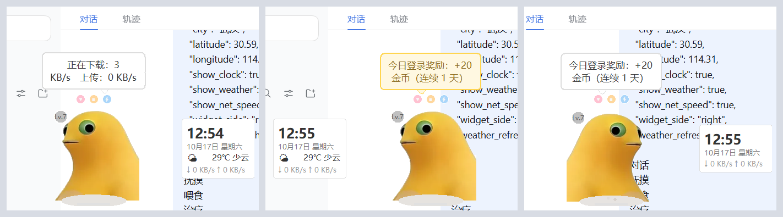
落地
别人拿到怎么用？「一键安装」踩过的坑
最终形态：解压 → 双击一个 bat → 开始玩
1
解压
整包 44 MB，自带全部素材与离线依赖
2
双击 一键安装.bat
自动装依赖 + 自检 + 启动
3
以后双击 启动奶蛙.bat
▸ 桌面挂件：时钟 / 天气 / 网速，单行不占地方
日常启动，两秒进入
零依赖的坚持：
· GUI 只用 tkinter（标准库）
· 图像只用 Pillow（唯一第三方）
· 天气走公开 HTTP 接口，不引入 SDK
→ 换台电脑，装个 Python 就能跑
三个真实踩过的坑（也是我们的加分项）
① 目标机没网 → 把 Pillow wheel 打进包，--no-index 离线安装
② 目标机装了多个 Python → 安装器扫描全部，挑能用的那个启动
③ 用户把批处理改名了 → 逻辑收进一个 py，bat 只做转发
14
Notes:
落地页讲真实踩坑，比讲功能更打动人：
· 目标机没网 → 把 Pillow wheel 打进包，--no-index 离线安装。
· 目标机装了多个 Python → 安装器扫描全部，挑能用的那个启动。
· 用户把 bat 改名 → 逻辑收进一个 py，bat 只做转发。

Slide 15
接下来
现场演示 5 分钟
01 摸摸它 / 拖到屏幕角落 / 右键菜单 37 项
02 玩一局打砖块，看它给奖励和表情
03 问它「我叫什么」「我生日是哪天」
04 打开日记，看它怎么记录今天
下一步：语音陪伴（TTS）· 多宠物互访 · 跨设备云同步 · 开放插件协议
谢谢 · 这只蛙还活着，欢迎来戳它一下
15
Notes:
收尾 30 秒：
· 留 5 分钟现场演示，按 01~04 走。
· 如果演示卡住，回到这页讲「下一步」：语音陪伴、多宠物互访、云同步、插件协议。
· 最后一句：谢谢，这只蛙还活着，欢迎来戳它一下。

